Slide 1
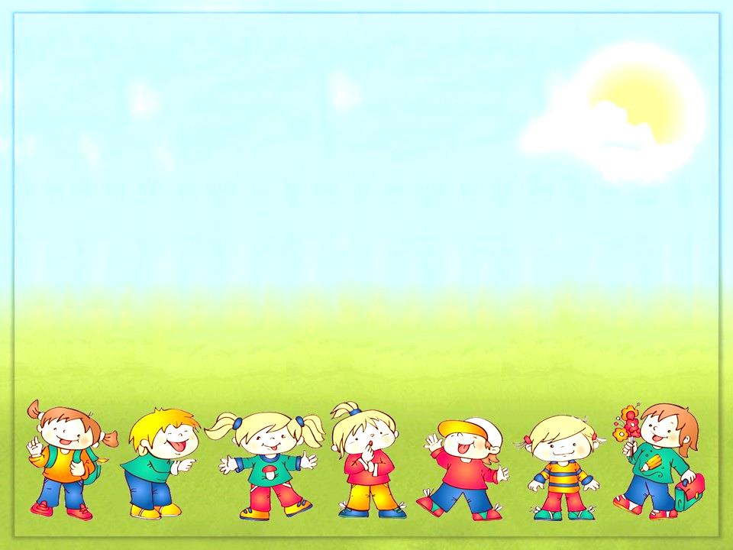
Организация трудового воспитания детей дошкольного возраста на прогулке
Автор презентации: воспитатель1 квалификационной категории
Юдина Валентина Николаевна
МОАУ «СОШ № 24 г.Орска»

Slide 2

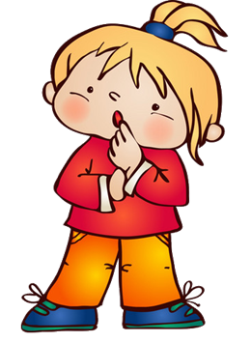
В соответствии с ФОП трудовое воспитание - одно из важных направлений в работе дошкольных учреждений, главной целью которого является формирование положительного отношения к труду
воспитание ценностного отношения к собственному труду, труду других людей и его результатам; воспитание личности ребенка в аспекте труда и творчества;
формирование позитивных установок к различным видам труда и творчества;
ЗАДАЧИ
развитие творческой инициативы, способности самостоятельно себя реализовать в различных видах труда и творчества.

Slide 3


Виды и формы трудовой деятельности детей на прогулке
Коллективный труд
Поручения (индивидуальные и групповые);
Труд на цветнике, газонах, огороде
Хозяйственно-бытовой труд (на веранде, участке);
Ручной труд (в летний период).

Slide 4

Поручения (индивидуальные и групповые)
В трудовых прогулках преобладают трудовые поручения, воспитанники приобщаются к разным формам труда в соответствии с сезоном и погодными условиями. У детей формируется понимание, что труд на природе - это не игра или развлечение, а серьезное занятие
Поручения должны быть индивидуальны, конкретны и просты, содержать в себе одно – два действия: отнеси на веранду, поставь на место, и т. д. Такие элементарные задания включают детей в деятельность, в условиях, когда они ещё не могут организовать труд по собственному побуждению.
Поручения дают возможность индивидуализировать
работу с детьми: одному помочь, другого научить,
третьему оказать поддержку, одобрить. По мере
накопления опыта в выполнении поручений можно
усложняет их содержание.

Slide 5
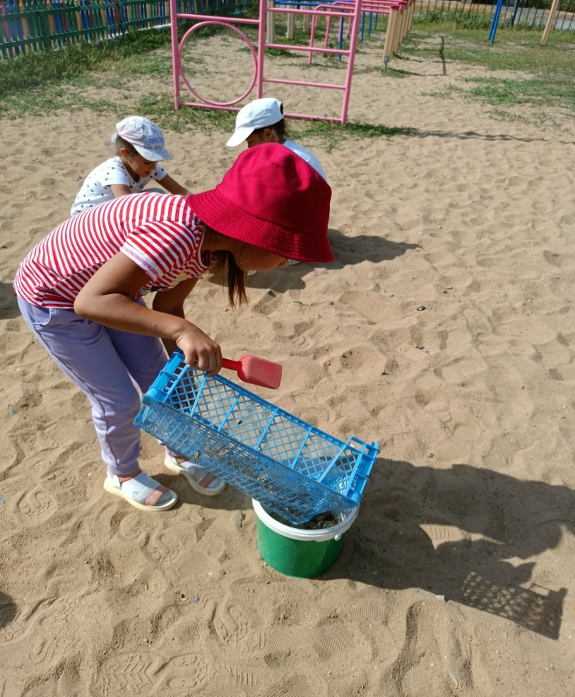
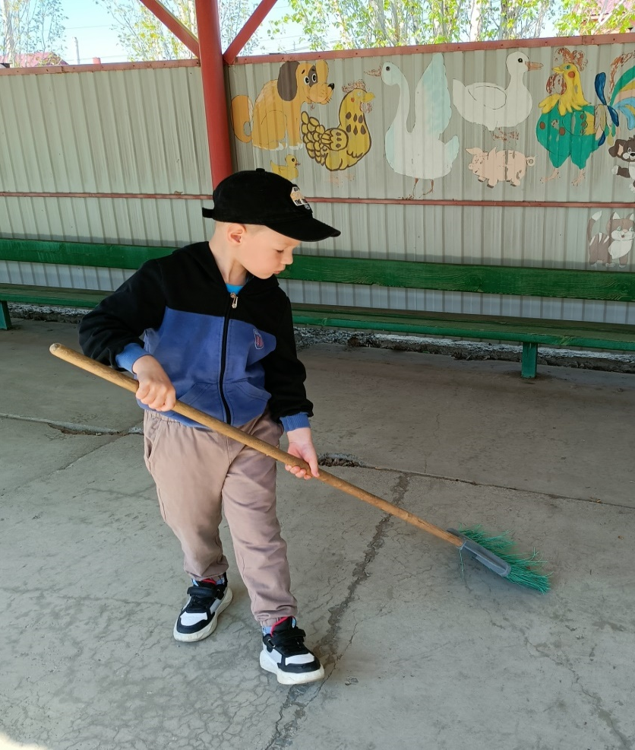
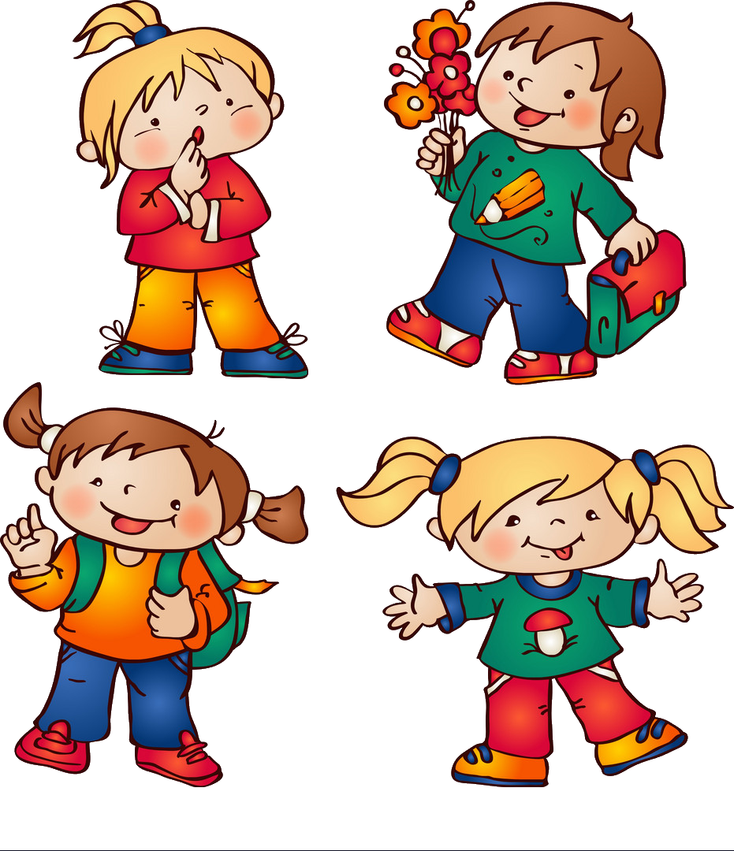
Не менее важно создать правильную мотивацию, объяснить, почему необходимо сделать эту работу именно сегодня и именно таким способом
Главным в трудовой деятельности остается условие - достичь результата, пока внимание детей сконцентрировано на непосредственных действиях, не исчез интерес к ним, пока дети в ожидании конечного результата
Вначале для выполнения задания привлекаются одновременно не более 3 человек. С ростом объема умений количество детей увеличивается.

Slide 6
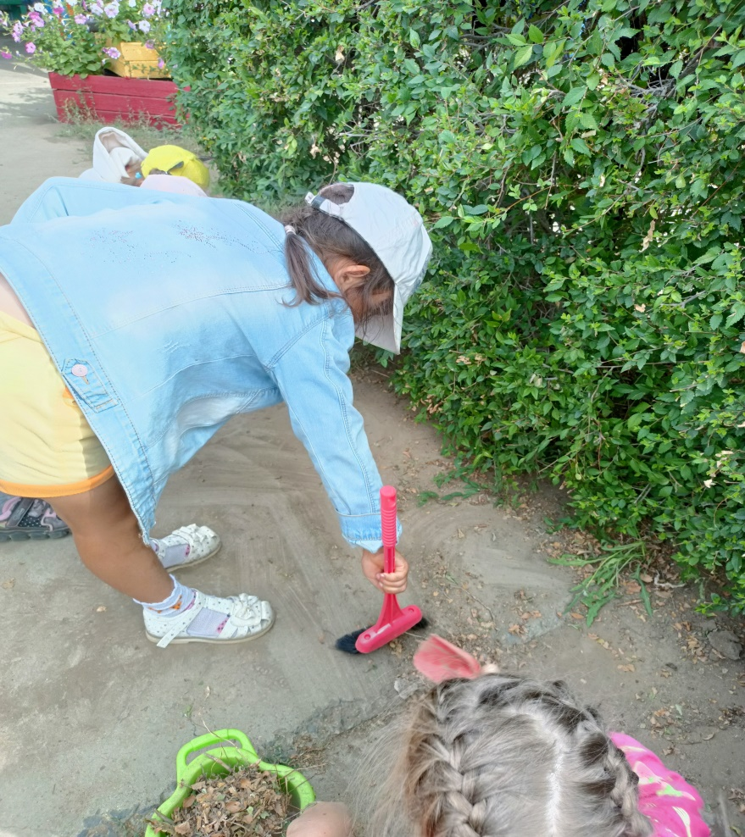
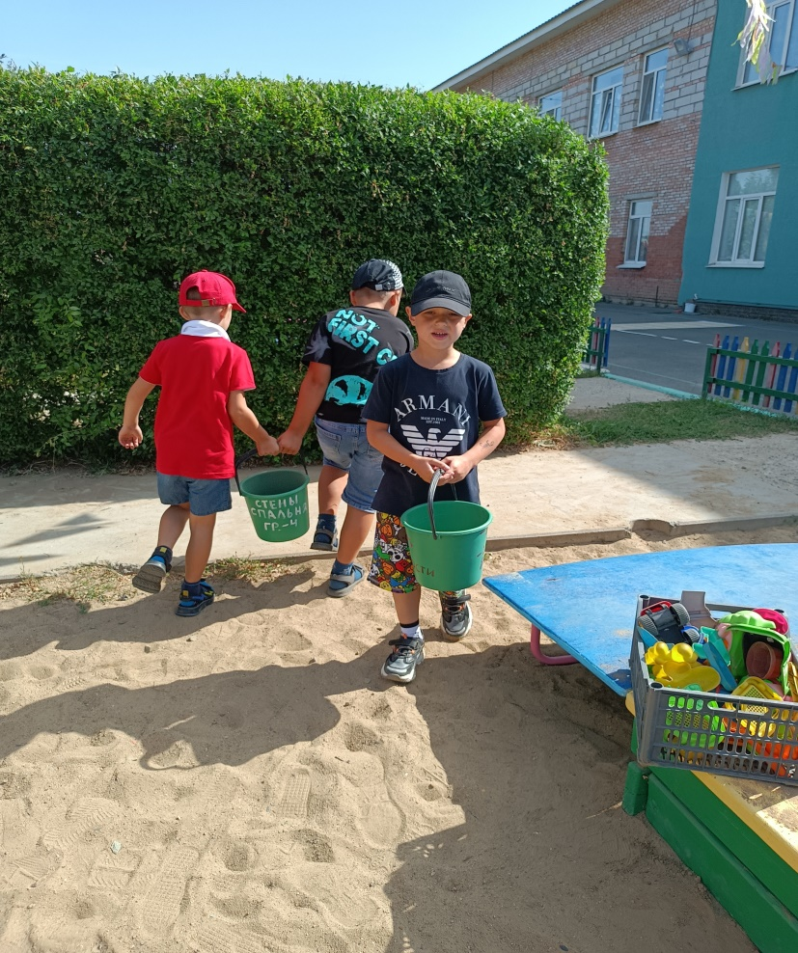
Воспитатель отбирает для детей каждой возрастной группы доступные виды труда. Они должны быть, с одной стороны, посильны детям, с другой – требовать от них известного напряжения.
Процесс труда необходимо чередовать, учитывая его характер (чтобы в работу включались разнообразные группы мышц, анализаторы). Менее напряженные процессы должны сменяться более напряженными, работа – отдыхом (после оформления гряд, прополки междугрядий дети могут утромбовать их, после посева поливать и т. д.)
Труд следует дозировать. Длительность трудового процесса зависит от характера труда, возраста и возможностей ребенка.

Slide 7
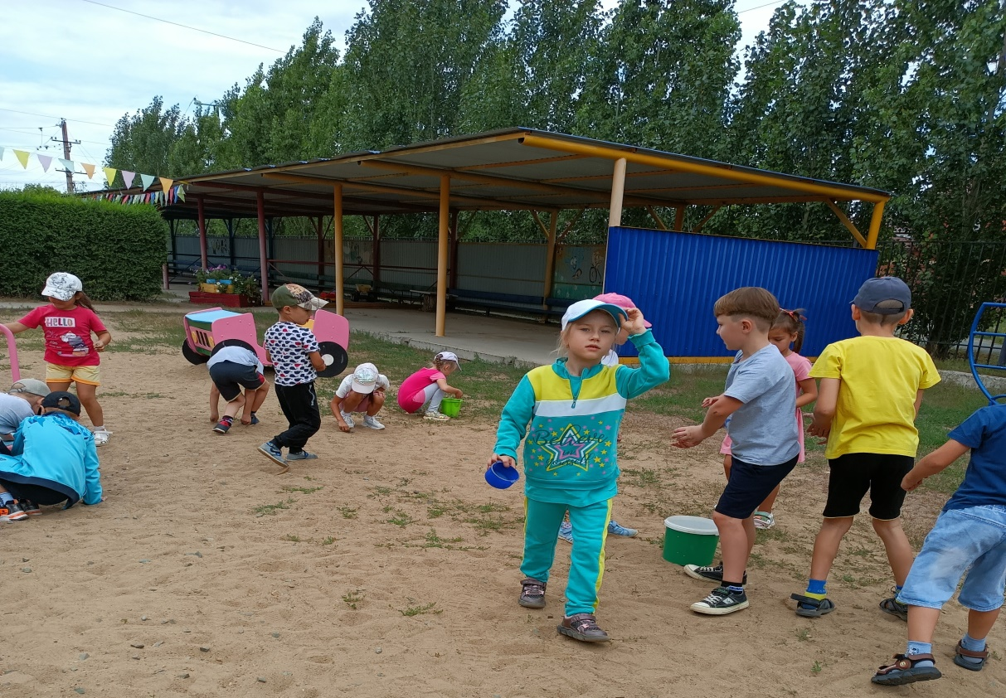
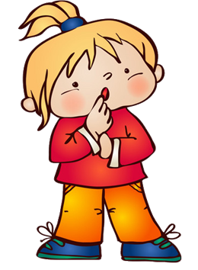
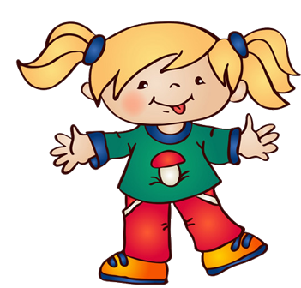
Каждый раз в конце прогулки дети должны упражняться в действиях по самообслуживанию, например в зимнее время отряхнуть свою одежду от снега, в осенний период стряхнуть песок с одежды, потопать ногами чтобы очистить подошвы обуви от песка и грязи, в летнее и весеннее время отряхнуть одежду и обувь (зайти на веранду снять обувь стряхнуть песок одеть, а потом зайти в группу), и не забывать помогать друг другу.

Slide 8
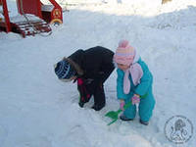
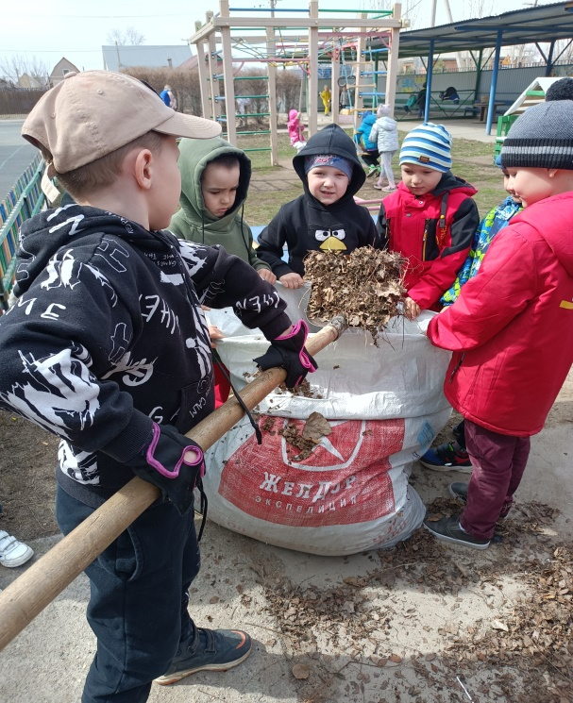
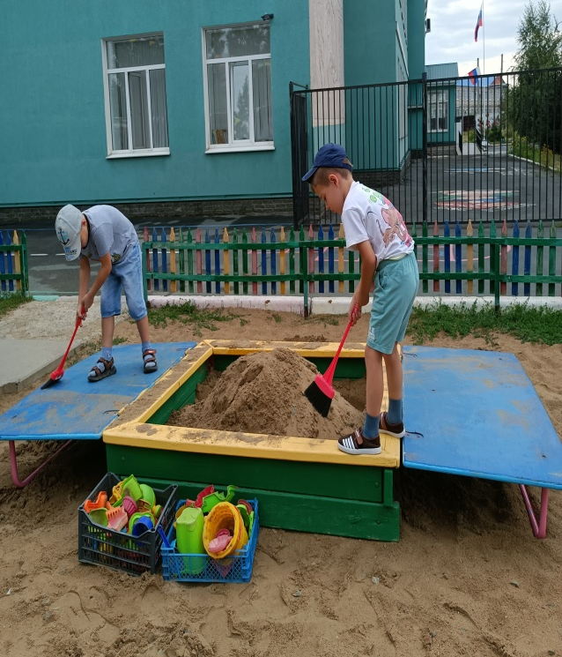
Трудовая деятельность зависит от времени года.
Если это зима, то попросите ребят помочь «прибраться» на участке — сгрести снег, разровнять его.
Если это теплое время года, то попросите помочь полить растения, подмести постройку, собрать листья и веточки.

Slide 9
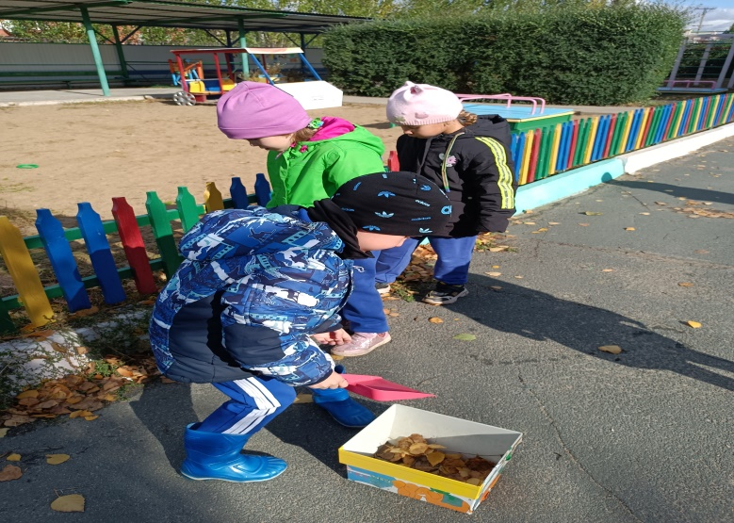
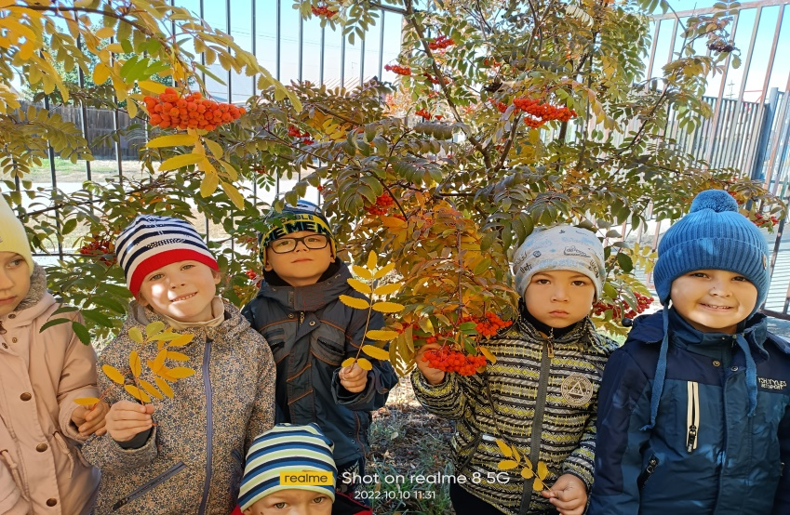
Примерные поручения трудовой деятельности на прогулке
Осень:
Расчистка дорожек от мусора. Сбор мусора на участке детского сада.
Организация помощи дворнику в чистке бордюра вокруг участка. Помощь дворнику в уборке листьев на участке детского сада.
Собрать листья осины и березы для гербария. Уборка участка. Предложить детям собрать листья и отобрать наиболее подходящие для засушивания
Сбор семян различных растений для подкормки птиц зимой. Сбор листьев для изготовления поделок. Уборка опавших листьев. Сбор семян растений в разные пакеты.
Организация трудового десанта с целью лечения деревьев, развешивание кормушек на территории детского сада. Уборка на физкультурном участке. Сбор поломанных веток на участке, подрезание и подвязка веток деревьев и кустарников.
Работа на огороде.1-я подгруппа расчистка граблями участка; 2-я подгруппа вынос мусора. После сбора урожая приведение в порядок земельной площади огорода и цветника. Пересадка цветущих растений с участка в группу (бархатцы). Сбор урожая в огороде.
Приведение в порядок клумб на участке; сбор семян; уборки сухой травы, листьев. Одна подгруппа детей подметание дорожки на участке сбор опавших листьев; другая рыхление песка в песочнице.
Помочь воспитателю ясельной группы довести детей до группы детского сада. Предложить детям помочь малышам убрать участок от опавших листьев. Собрать игрушки и очистить их от песка.

Slide 10
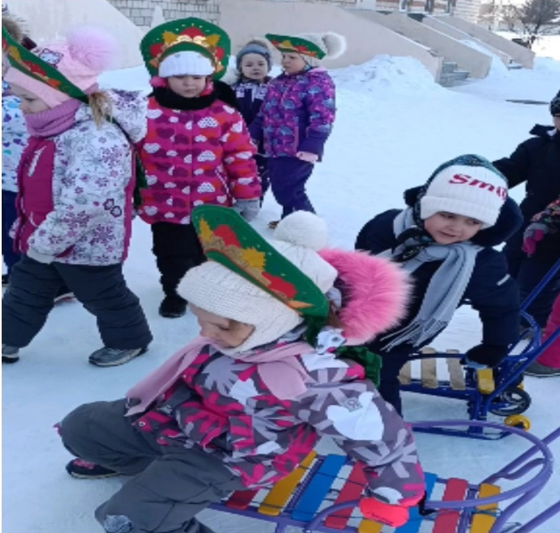
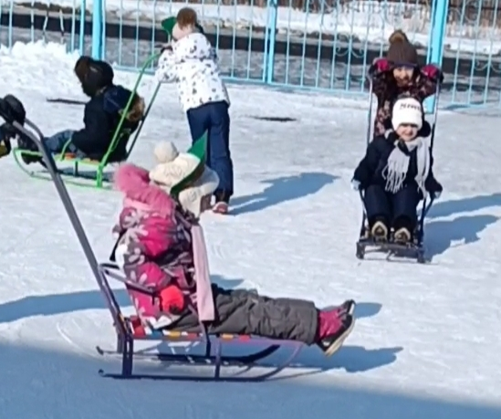
Зима:
Разбрасывание песка на скользкие дорожки.
Помощь малышам в сооружении горки на их участке. Посыпание песком дорожек на участке малышей. Уборка снега на участке малышей.
Утепление снегом корней деревьев. Сбор снега в кучу для постройки горки. Сгребание снега в определенное место для постройки фигур.
Определить направление ветра по компасу. Очистка участка от мусора и снега.
Расчистка от снега кормушек, кормление птиц.
Расчистка дорожек от снега. Уборка участка от снега, защита корней деревьев от мороза. Сгребание снега к деревьям. Сбор снега для постройки снежного городка.
Коллективный труд на участке по уборке территории.
Поливка водой ледяной дорожки. Постройка лабиринта.
Расчистка дорожек, скамейки, от снега. Сгребание снега под кусты и деревья, расчистка дорожек для горки. Уборка участка после снегопада.
Постройка по выбору детей. Постройка снеговика для детей ясельной группы.
Очистить постройки от снега. Очистить горку и постройки от снега.

Slide 11
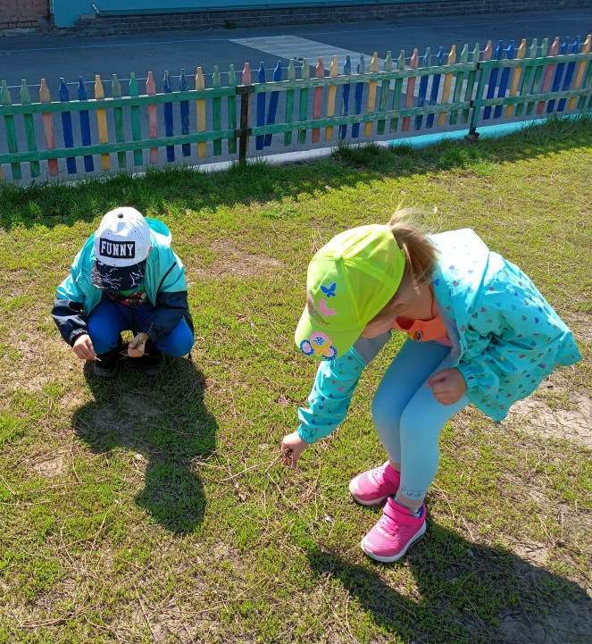
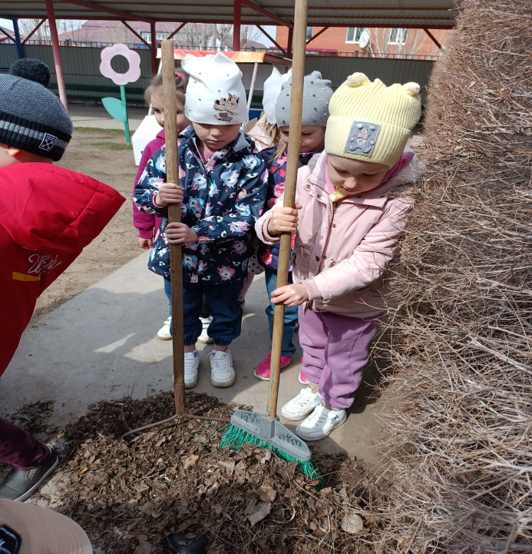
Весна:
Помощь детям младшей группы в уборке участка от прошлогоднего мусора.
Уборка обрезанных веток кустарников и деревьев. Вместе с воспитателем обрезание секатором обломанных, сухих веток кустов и деревьев, их уборка
Участие в перекопке земли. Подготовка грядок к посеву семян. Определить семена моркови и свеклы (цвет, размер).. Переноска торфа на грядки и под деревья. Окапывание деревьев и кустарников.
Посадка «аллеи выпускников». Посадка деревьев. Поливка песочного дворика.
Подготовка огорода к дальнейшей работе; уборка мусора, подметание дорожек. Найти камни на участке детского сада: серого цвета, круглой формы, большие и маленькие.
Определить силу ветра с помощью флюгера. Найти сходства и различия мать-и-мачехи и подорожника.
Уборка участка от весеннего мусора. Помощь взрослым в уходе за кустарником, произрастающим на участке. Уборка участка от веток и камней. Сбор камней на участке и выкладывание из них композиции. Найти божью коровку и определить ее название. Найти тропу муравья.
Работа на огороде. 1-я подгруппа — расчистка граблями участка;2-я подгруппа — вынос мусора. Найти два одинаковых цветка. Прополка сорняков в огороде. Уход за растениями, растущими на участке.
Подметание дорожек на участке младших групп.

Slide 12
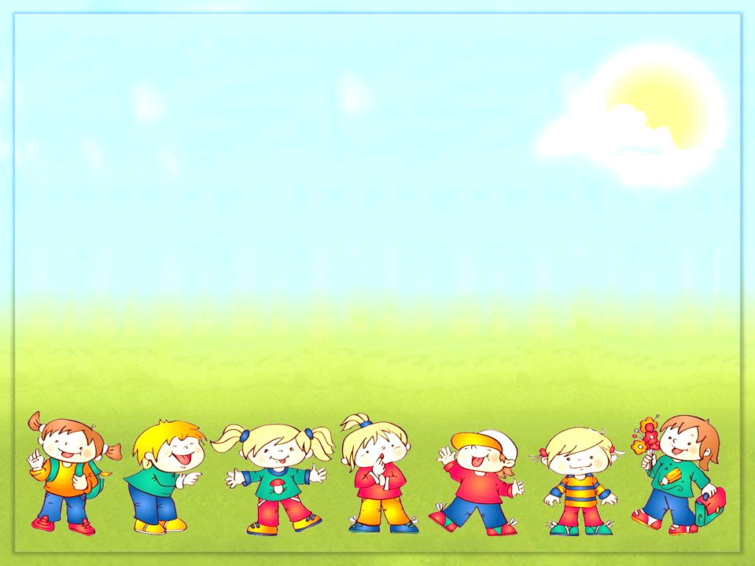
Заключение
Таким образом, трудовая деятельность является одним из важных факторов воспитания личности. Включаясь в трудовой процесс, ребенок коренным образом меняет все представление о себе и об окружающем мире.
Радикальным образом меняется самооценка. Она изменяется под влиянием успехов в трудовой деятельности, что в свою очередь меняет авторитет ребенка в детском саду.
Главная развивающая функция труда – это переход от самооценки к самопознанию.
Кроме этого в процессе труда развиваются способности, умение и навыки. В трудовой деятельности формируются новые виды мышления.
Вследствие коллективного труда ребенок получает навыки работы, общения, сотрудничества, что улучшает адаптацию ребенка в обществе.

